Slide 1
项目名称
微信商城前端常用js方法

Slide 2
概述
微信商城产品在投保过程中，前端会进行许多方面的校验以及产品展示。在校验之前会预先对数据进行获取和处理，下面是整理出来的前端常用的js方法。

Slide 3
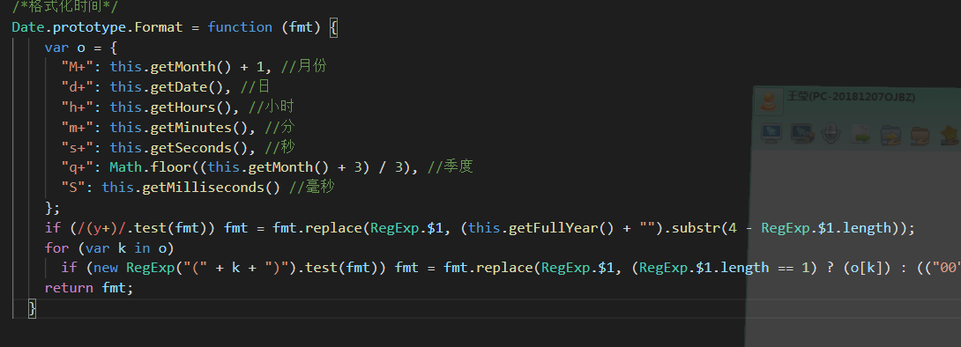
具体内容
1.格式化时间

Slide 4
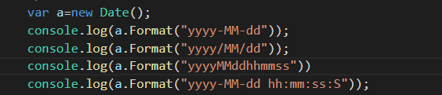
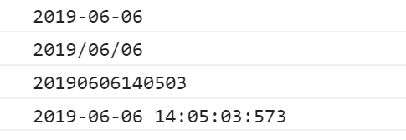
Format()此方法可以获得各种时间格式。例如“yyyy-MM-dd”、 ”yyyy/MM/dd”、”yyyy-MM-dd hh:mm:ss:S”等。注意：获取月份时应该用大写M,分钟为小写m,秒为小写，毫秒为一个大写S。

Slide 5
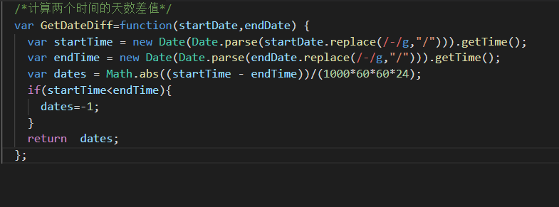
2.计算两个时间的天数差值

Slide 6

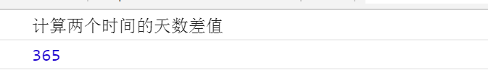
GetDateDiff(startDate,endDate)方法可计算两个时间的天数差值。其中startDate为时间靠后的日期，endDate()为时间靠前的日期。如果写反，则返回-1。注意，两个日期均为字符串格式，为yyyy-mm-dd或yyyy/mm/dd。

Slide 7
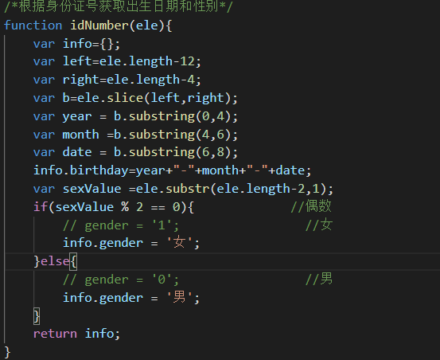
3.根据身份证号获取出生日期和性别

Slide 8


idNumber(idCard)方法可以根据身份证号得出出生日期和性别。前提为正确的身份证号。

Slide 9
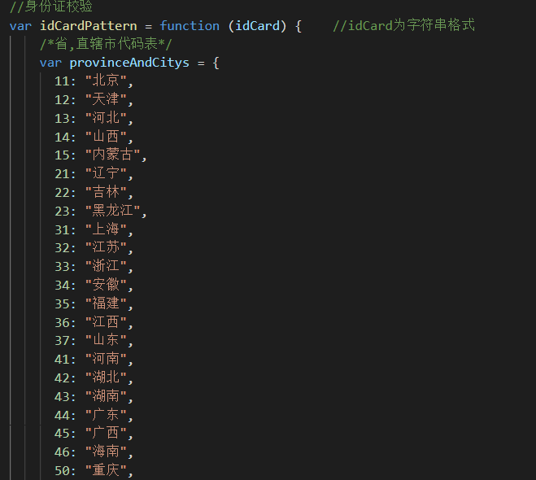
4.身份证校验

Slide 10
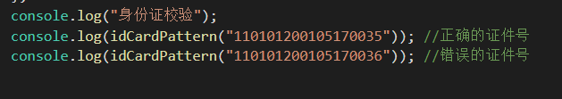
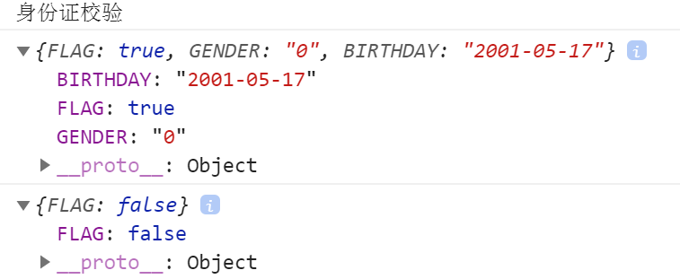
目 录
idCardPattern(idCard)方法可进行身份证号校验。其中参数idCard为字符串格式。以下为身份证号正确和错误该方法返回的情况。

Slide 11
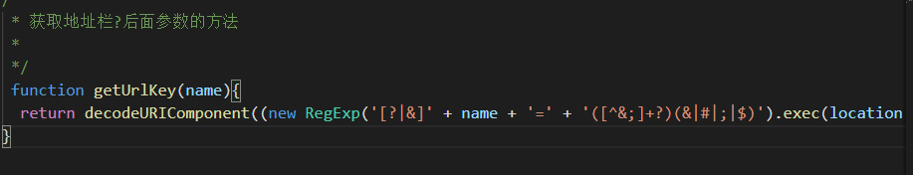
目 录
5.获取地址栏?后面参数的方法。

Slide 12

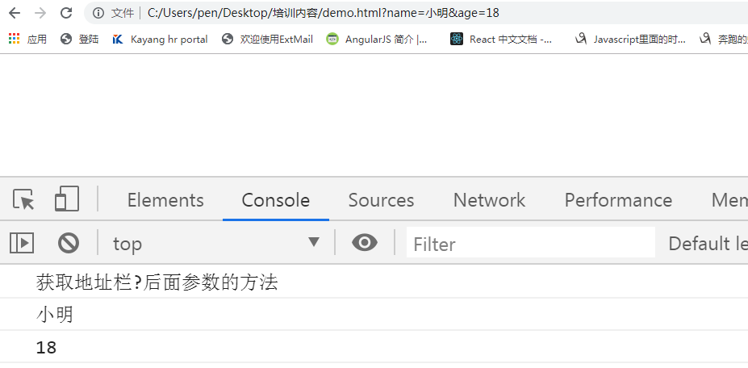
getUrlKey(name)该方法可获得url中指定的参数内容。

Slide 13
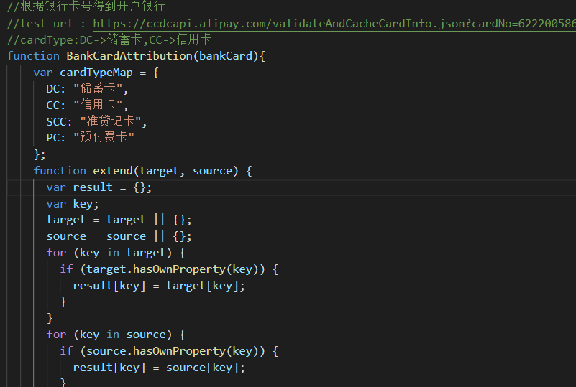
6.根据银行卡号得到开户银行

Slide 14

BankCardAttribution(bankCard)该方法会根据输入的银行卡号判断格式是否真确并得到此银行卡开户银行和银行卡类型。（注意，由于此JS长时间未更新，会出现个别银行卡号无法校验得到情况。）

Slide 15
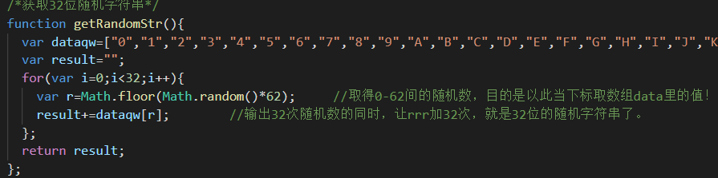
7.获取32位随机字符串

Slide 16

getRandomStr()该方法可获得32位随机字符串。如果想要获取不同位数的随机数，只需要改变该方法内循环的次数即可。

Slide 17
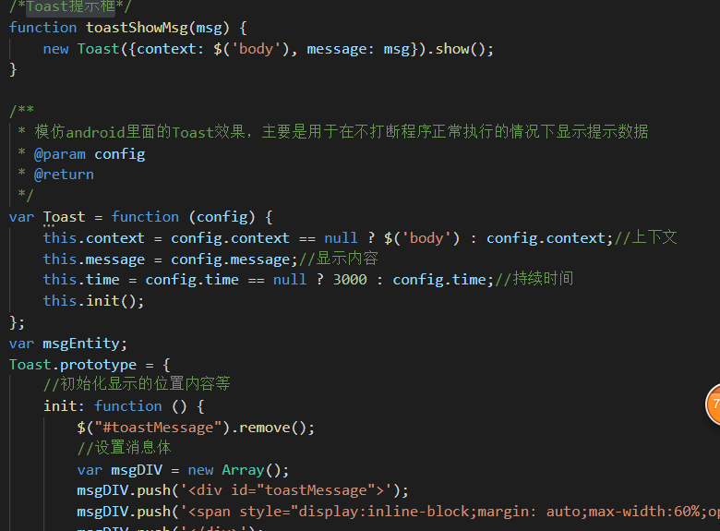
8.Toast提示框

Slide 18

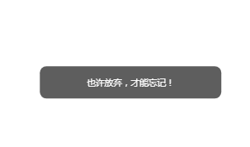
toastShowMsg(msg)方法模仿android里面的Toast效果，主要是用于在不打断程序正常执行的情况下显示提示数据。注意，此方法使用前需引入jquery。

Slide 19
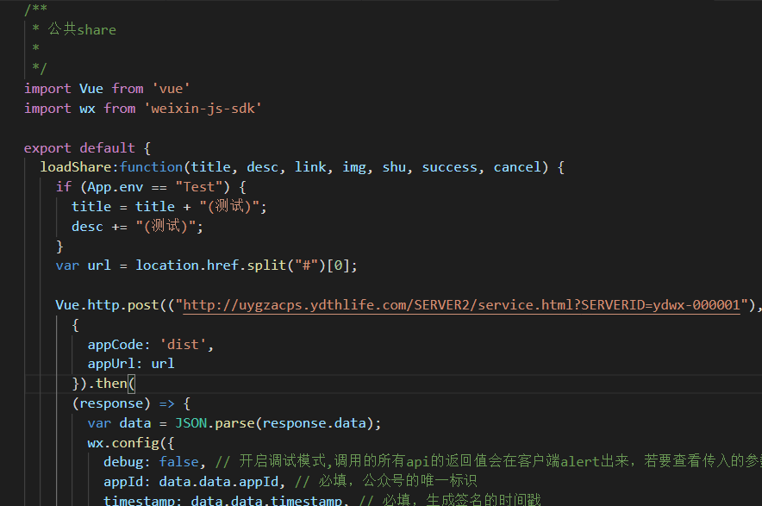
9.微信分享方法

Slide 20
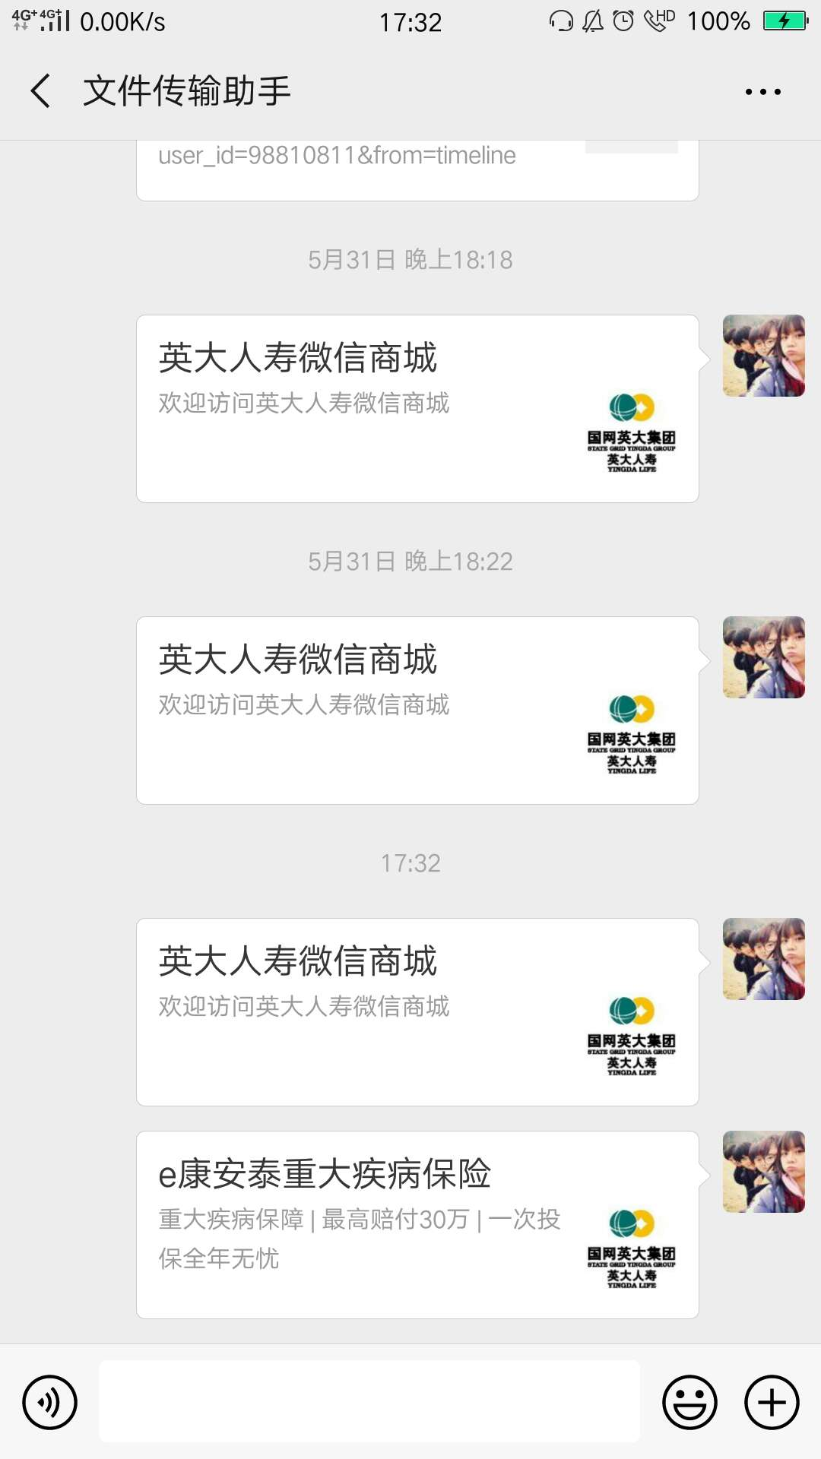
loadShare:function(title, desc, link, img, shu, success, cancel)此方法用于微信商城产品分享。

Slide 21
由于ppt内容展示有限，以上方法具体代码均可在附件中查看。

Slide 22
谢谢！

